Slide 1
Используем слова бүген (сегодня), иртәгә (завтра), кичә (вчера), монда (здесь), биредә (здесь), өстә (наверху), аста (внизу), якында (близко), еракта (далеко) в монологе
«Кибеттә» («В магазине»).

Slide 2
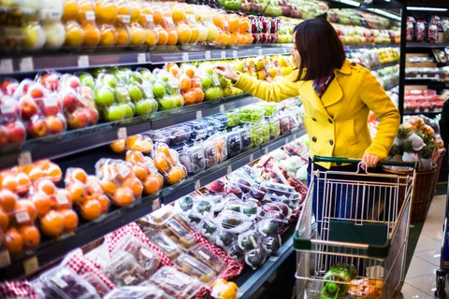
Мин бүген биредә азык-төлек алам.
- Ә син монда иртәгә азык-төлек аласыңмы?
(постарайся понять и ответить на вопрос устно)

Slide 3
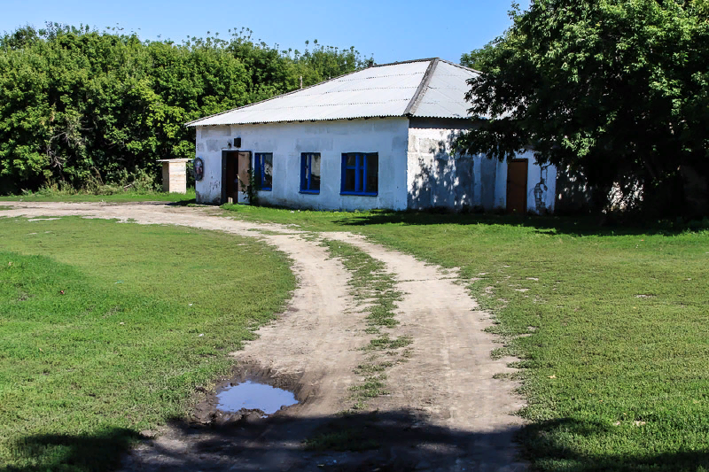
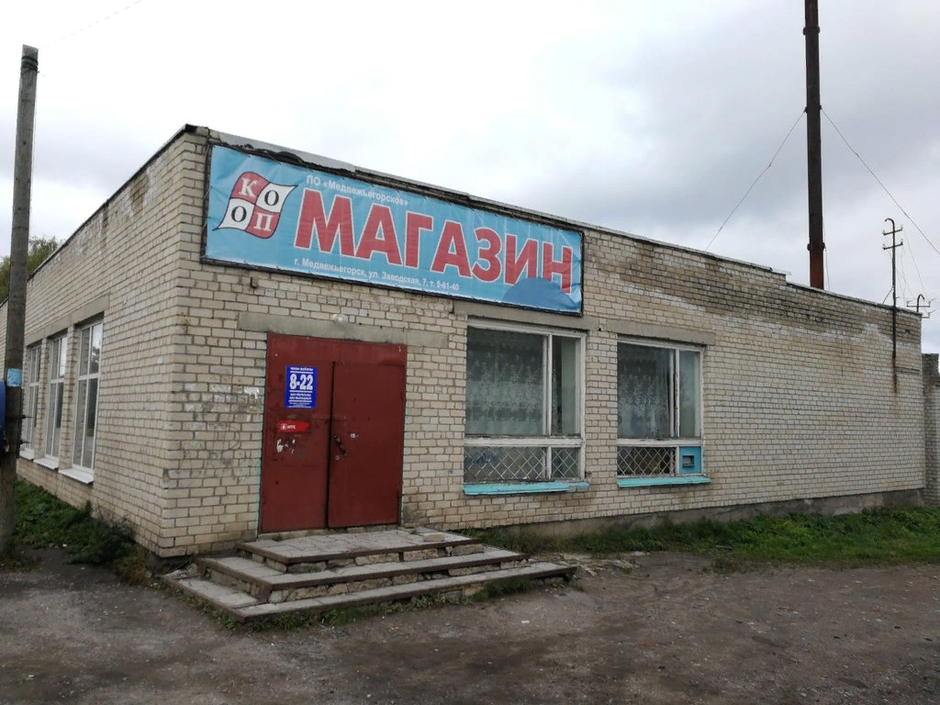
Ашамлыклар кибете кайда урнашкан (расположен)?
Вместо вопроса подставь слова еракта, якында и громко проговори ответ.
кибет
Кибет
еракта
якында

Slide 4
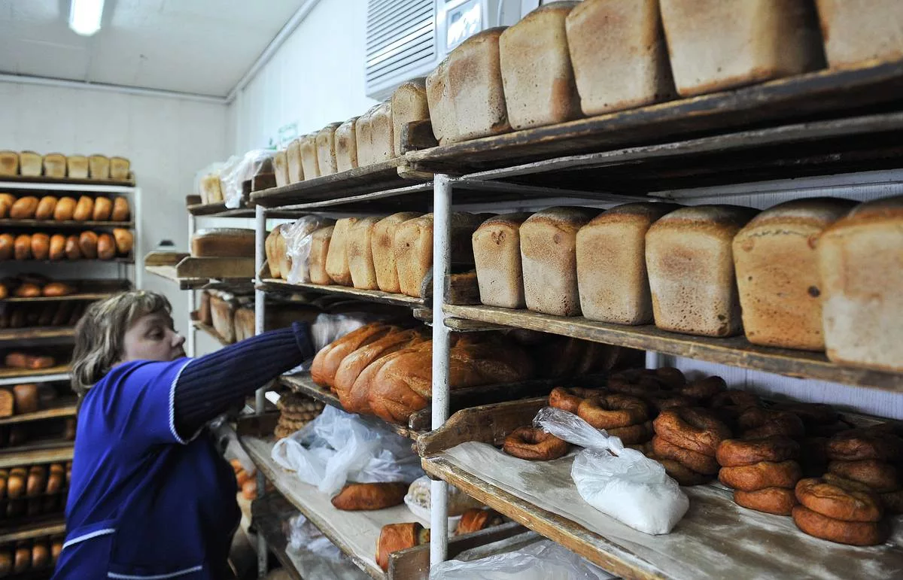
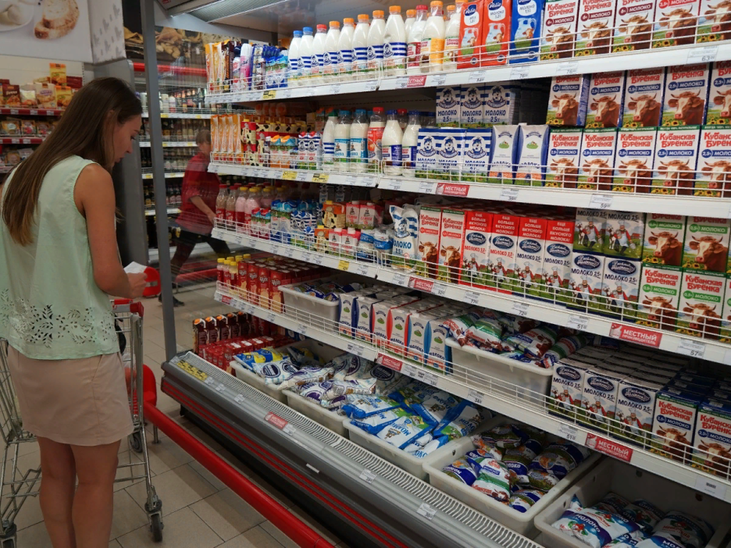
Өстә шүрлектә (на полке) ипи бар.
Аста шүрлектә сөт бар.

Slide 5
Отвечая на вопросы, составь текст (монолог (речь одного человека))
Ашамлыклар кибете кайда урнашкан?
Ул кибет зурмы?
Монда нәрсәләр саталар?
Син иртәгә кибеткә барсыңмы?
Кибеттә өстәге, астагы шүрлектә нәрсәләр бар? (используй слова из презентации “Ашамлыклар кибетендә”)

Slide 6
Өй эше
Составленный монолог отправь
по обратному адресу:
milash111_70@mail.ru (Миляуша Равиловна) 89600433627 (вотсап)
gulschat.d@mail.ru (Гульшат Накиповна) 891053143662 (вотсап)
guzeliya73@mail.ru (Гюзелия Баймухаметовна) 89053135158 (вотсап)
sovershen@mail.ru (Гузалия Гаптельнуровна) 89093077806 (вотсап)

